Slide 1

Волонтерский отряд
«С природой!»

Slide 2
Волонтерский отряд «С природой!» – первый и единственный экологический волонтерский отряд читинской государственной медицинской академии. Наш отряд проводит огромное множество мероприятий, в том числе и просветительные

Slide 3
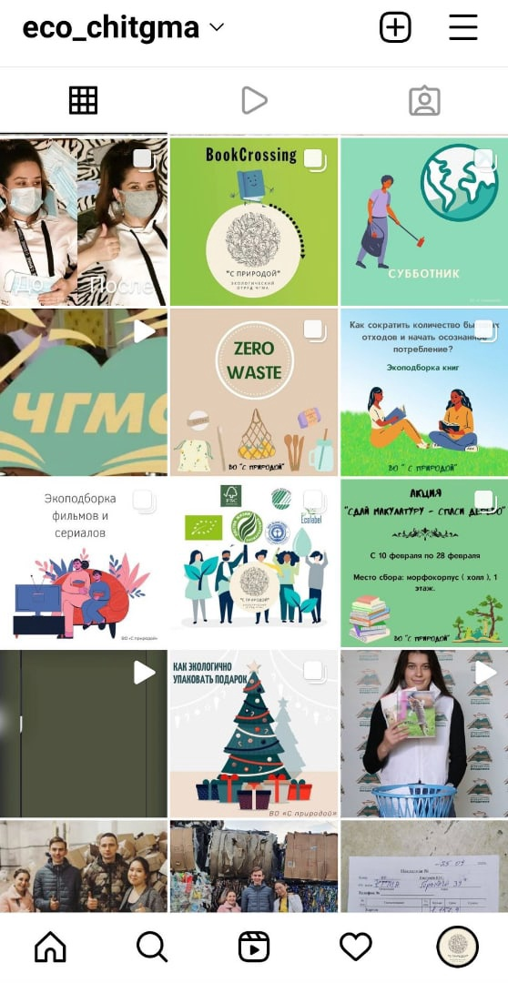
Социальные сети
Много различных акций и интересных просветительных постов выкладываются в социальных сетях. Активно ведется инстаграм-страничка, на которой выкладываются актуальные посты – например, экологическая упаковка подарка к праздникам

Slide 4

Сдай макулатуру – спаси дерево
Регулярный сбор макулатуры, в ходе которого конечно же рассказывается о том, что относится к макулатуре, что можно сдавать, а что нельзя

Slide 5
Углеродный след
Углеродным следом называют совокупность всех выбросов парниковых газов, сопровождающихся деятельностью человека
Наш волонтерский отряд на основании этого запустил фотоакцию, где мог принять участие каждый и наглядно продемонстрировать, какой же углеродный след мы, незамечая, оставляем за собой

Slide 6
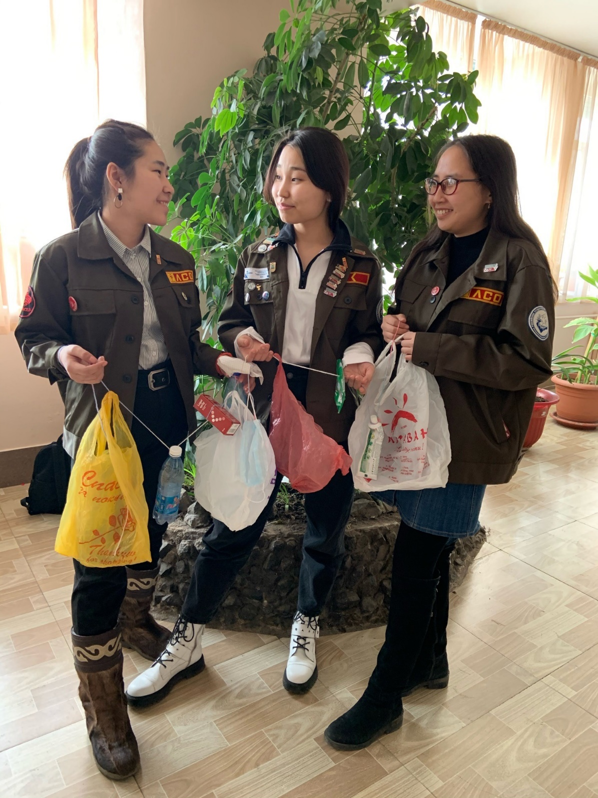
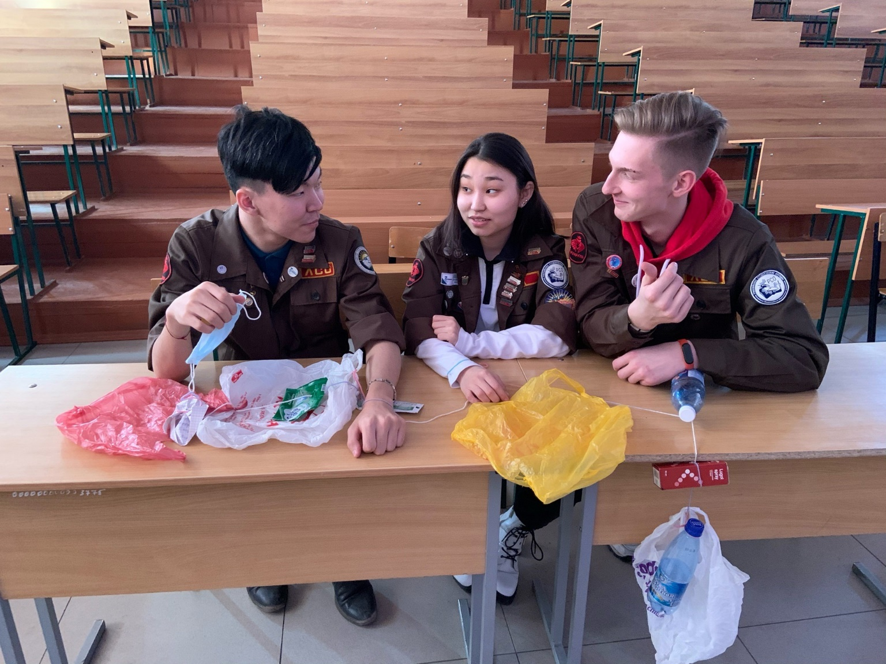

Slide 7
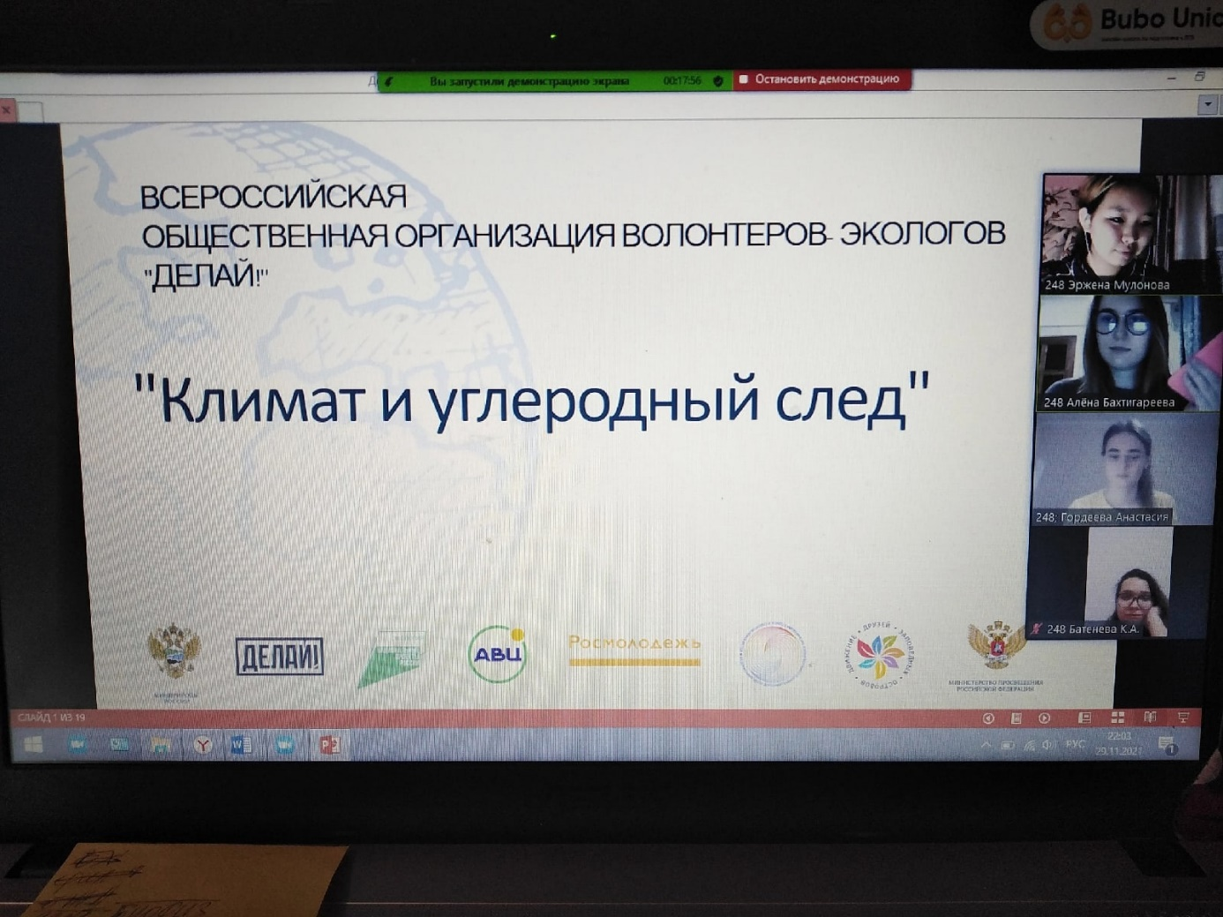
Видеоурок по углеродному следу
В связи с коронавирусной инфекцией и ковидными ограничениями были запрещены массовые мероприятия, но наш отряд нашел выход из ситуации – были проведены видеоуроки по углеродному следу – что это такое и его влияние

Slide 8
Мастер-класс по раздельному сбору
Провели мастер-класс от координатора нашего отряда Цындымы Баясхалановой, где студентам, преподавателям и работникам нашего вуза было рассказано и наглядно продемонстрировано всё о раздельном сборе мусора!

Slide 9
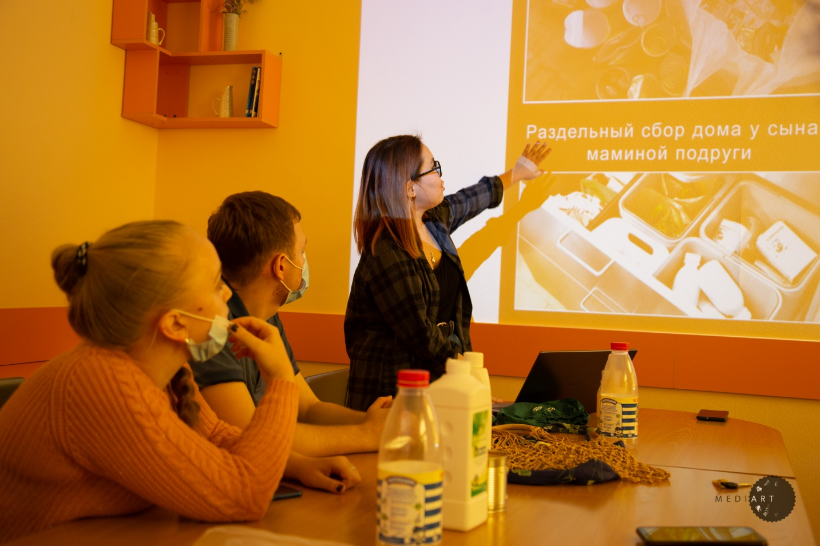
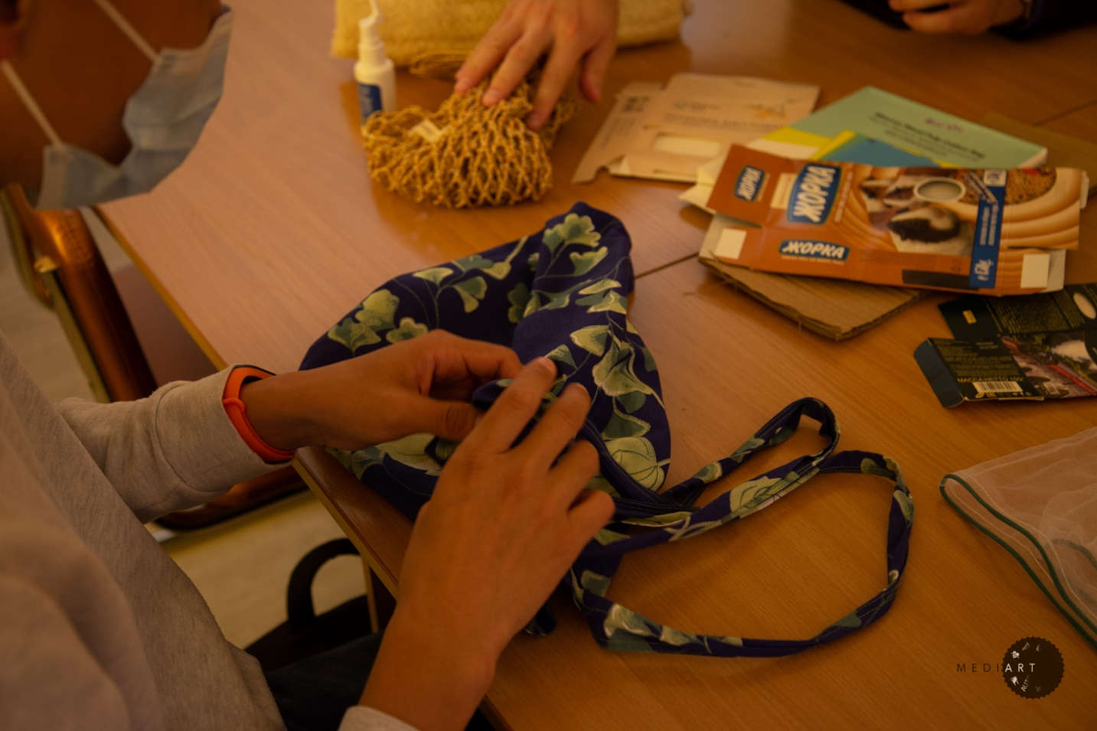

Slide 10
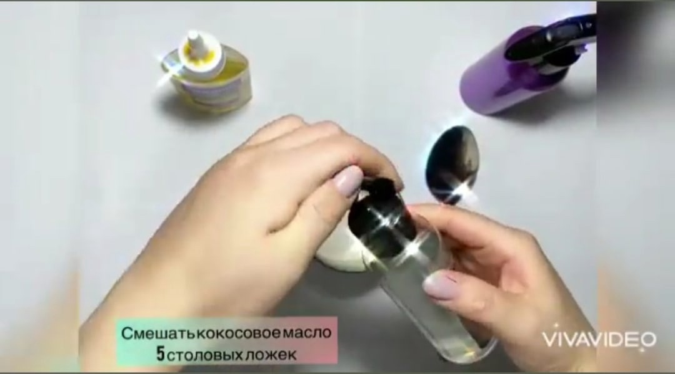
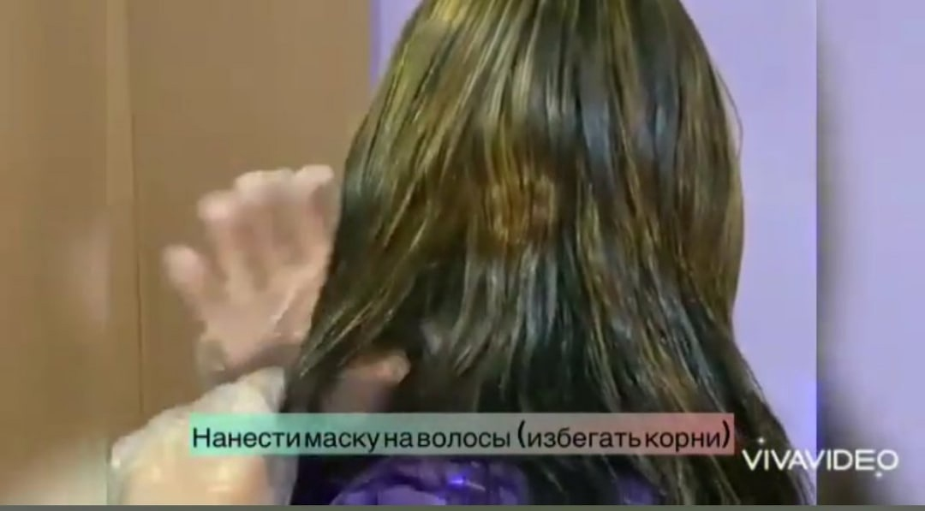
Экологические маски для волос
Наши волонтеры провели акцию изготовления экологичных масок для волос своими руками. Было опубликовано видео, в котором подробно был показан процесс изготовления. Все ингредиенты экологически чистые и гипоаллергенные

Slide 11

Бумбатл
Бумбатл – массовая акция по сбору макулатуры, целью мероприятия был сбор 50 тонн макулатуры. Наши волонтеры подошли к этому мероприятию ответственно – просветительные акции проводились не только у студентов нашего вуза, но и других вузов города Читы

Slide 12
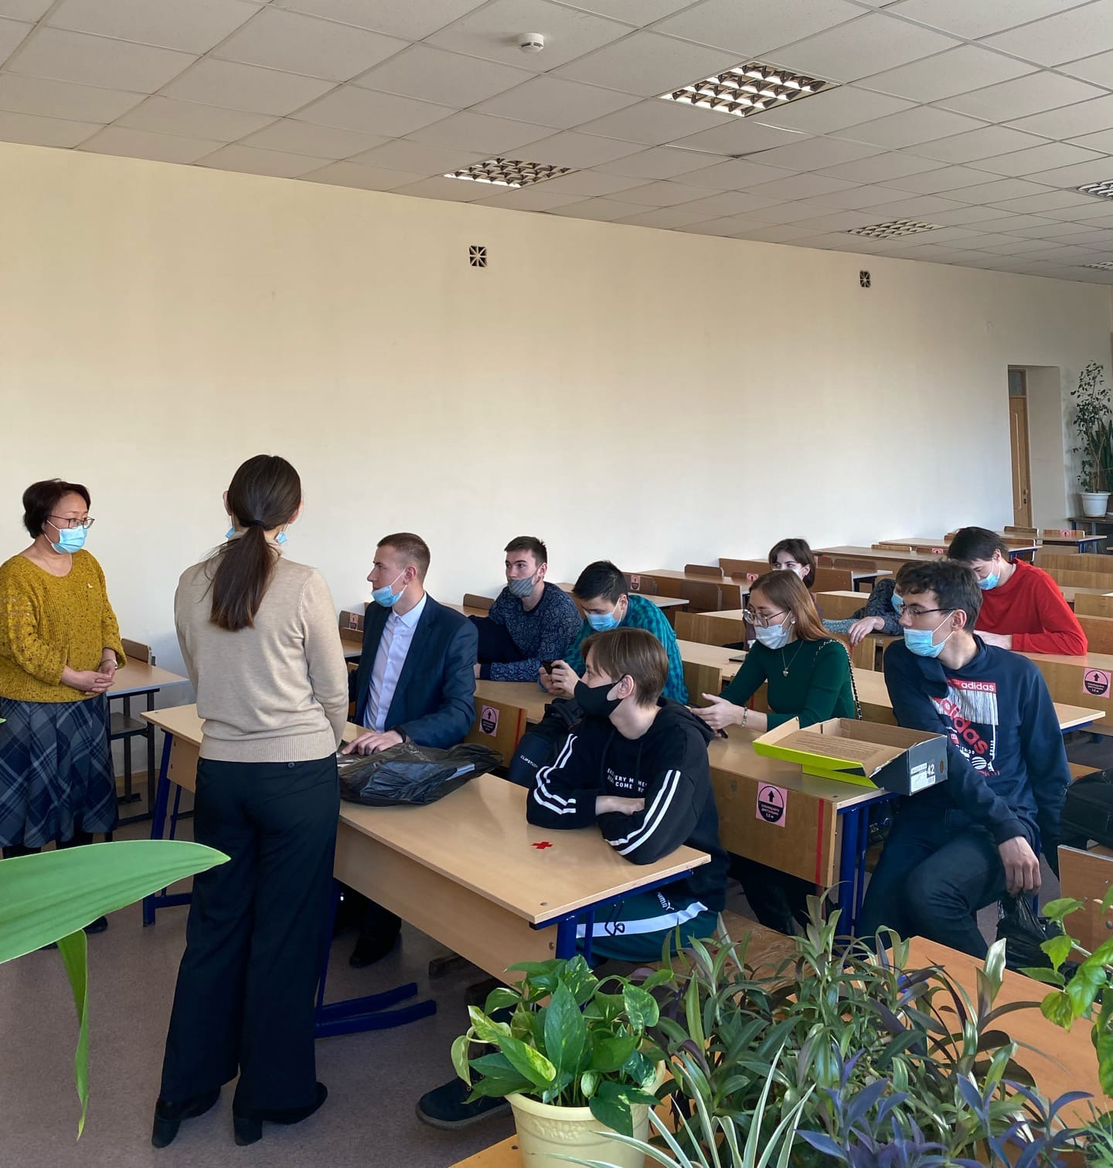
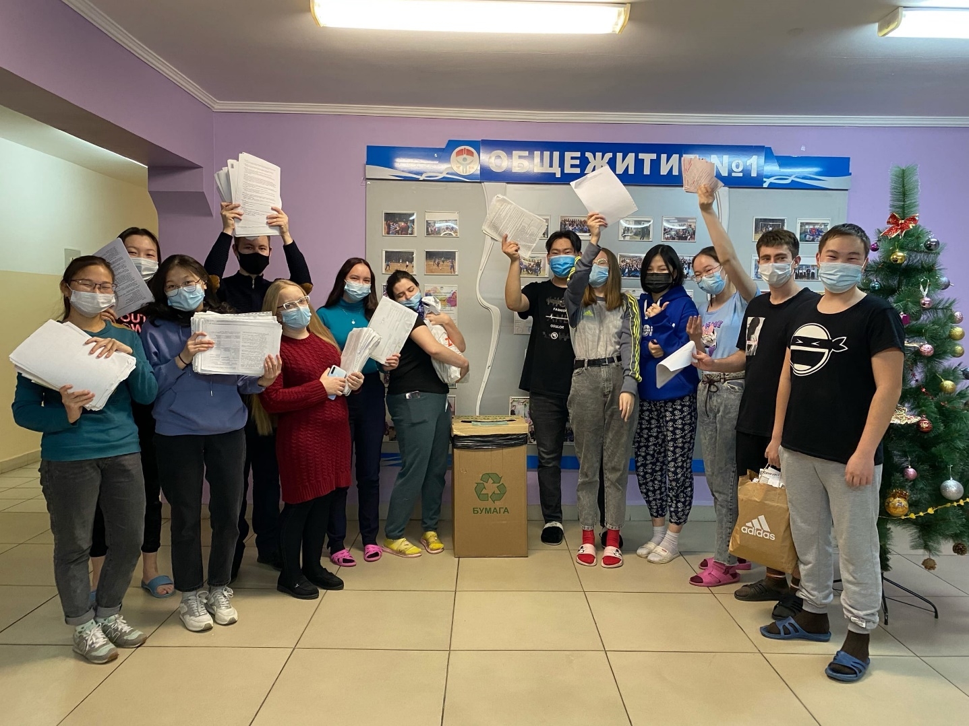

Slide 13
Эко неделя "Сортировка отходов"
Многие люди не знают как правильно сортировать сырье. Поэтому наши волонтеры обучили как же правильно сортировать отходы. Что можно сдавать и нельзя на переработку и как это правильно обрабатывать. Мероприятие было проведено в виде интерактива, где сперва было рассказано о раздельном сборе, а после студенты сами могли рассортировать мусор по классам

Slide 14
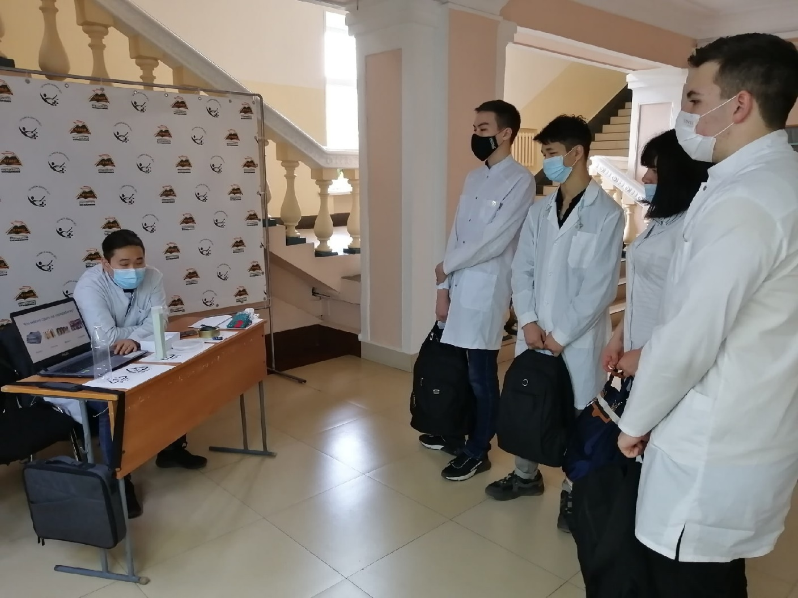
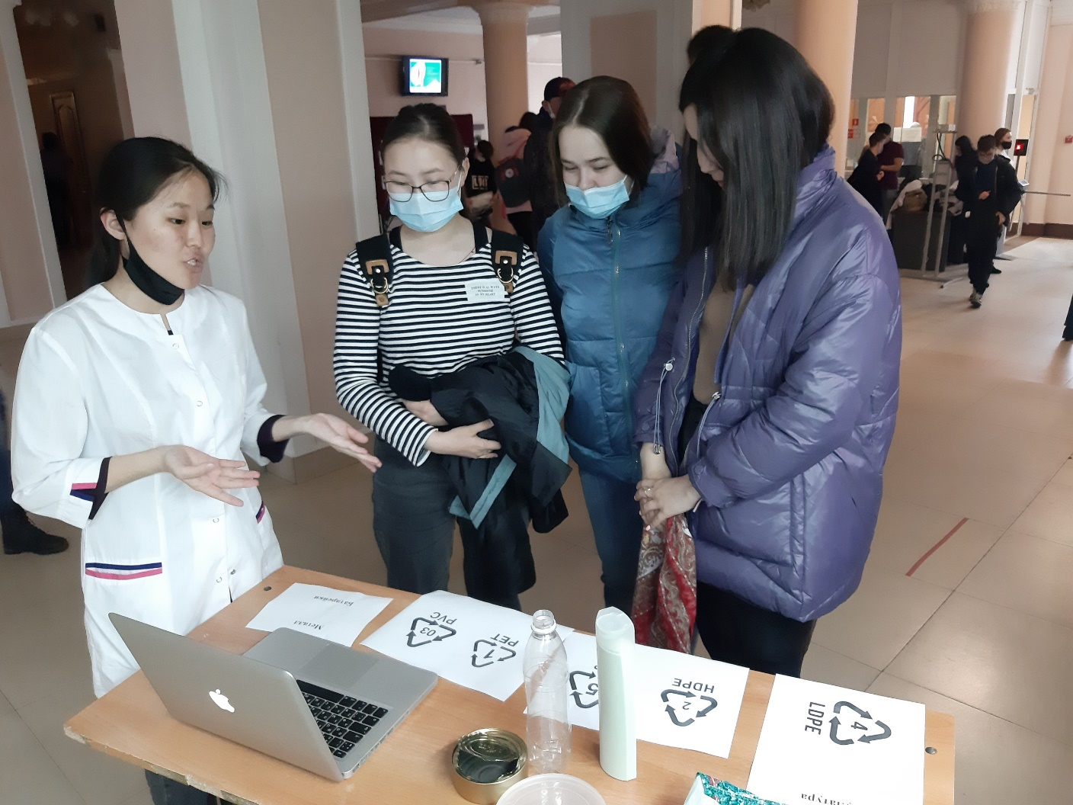

Slide 15
Говорим с природой
Мероприятие в стиле «Своей игры» только с вопросами на тему экологии – студенты отвечали на вопросы различной тематики искусство и природа, музыка и природа, природа в литературных произведениях и живописи

Slide 16
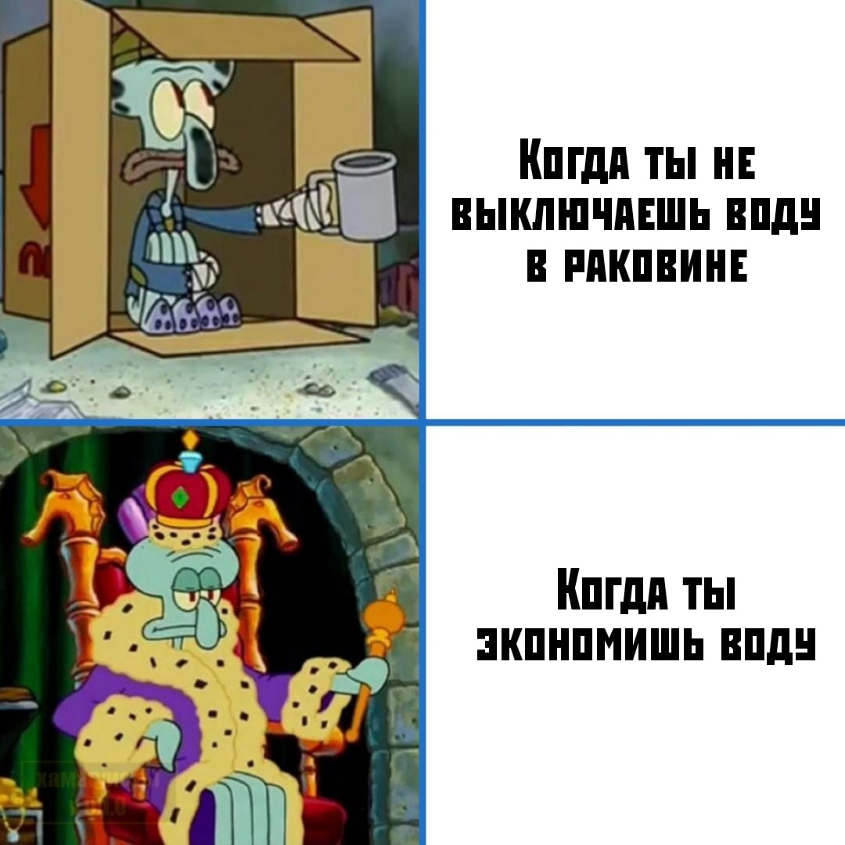

Экологические мемы

Slide 17
Волонтерский отряд «С природой!» за короткий период своего существования провел множество акций и мероприятий и активно прививает студентам нашей академии экологический образ жизни

Slide 18
Спасибо за внимание!

